Slide 1
基于数据流的需求分析方法

Slide 2
CADM简介
CADM（CASE应用开发方法）
  策略(Strategy)
  预分析(Pre-Analysis)
  分析(Analysis)
  预设计(Pre-Design)
  设计(Design)
  建造(Build)
  测试(Test)
  实现(Implementation)
  维护(Maintenance)

Slide 3
策略阶段
目标：获得对业务目的，目标，过程，流向和需求的了解，以便构造和书写项目的设想文档
  策略ERD：概念阶段的业务层面ER图（实体-关系图）
  策略文档
  业务与形式化任务
  高级工作计划
  策略级的处理流程
  策略的评价

Slide 4
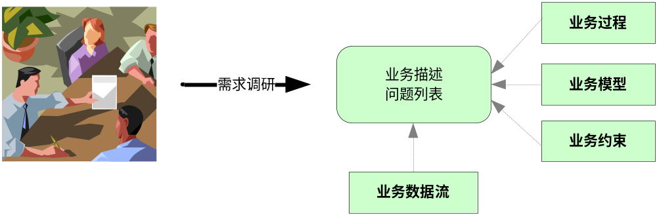
策略阶段的方法

Slide 5
策略阶段的方法
Process Modeller
  描述业务过程
  描述数据存储
  描述部门职责
ERD
  定义业务模型
  抽象高层次的业务对象及关系
业务策略
  定义业务概念
  定义业务规则、约束
DFD
  概念阶段的DFD文档
  描述当前的业务数据流

Slide 6
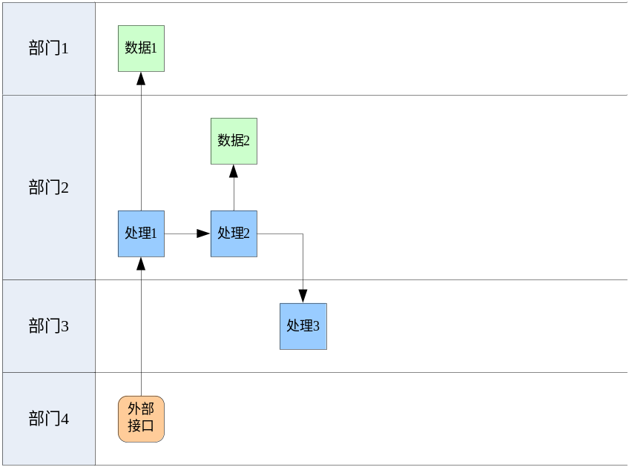
Process Modeller
在对业务不了解时，用于收集原始的业务需求
一个Process Modeller图用于描述一个特定的业务事件
描述业务处理过程的先后顺序关系
描述角色的职责(处理)
描述外部系统与处理间的接口
描述处理的数据存储
描述各部门中存储的数据

Slide 7
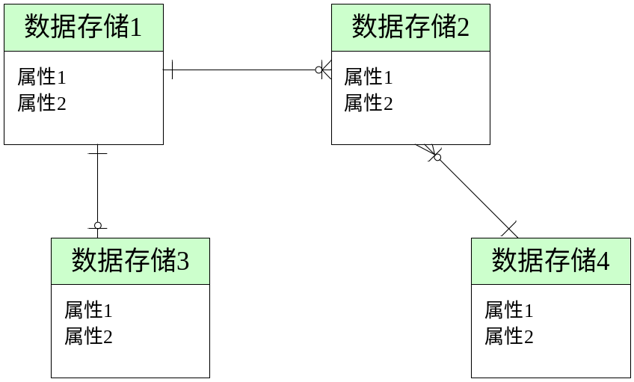
ERD
描述业务数据实体及其定义
描述业务数据实体与业务数据实体间的关系与约束
定义业务数据实体的自然属性(最基础的特性)

Slide 8
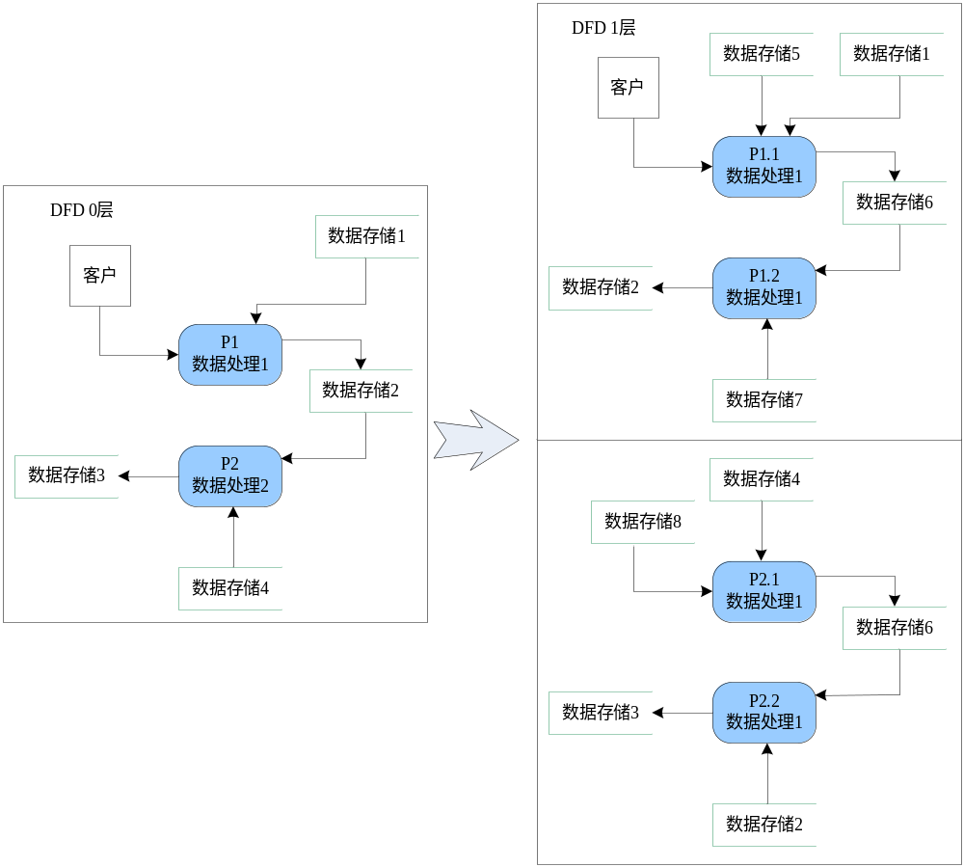
DFD

Slide 9
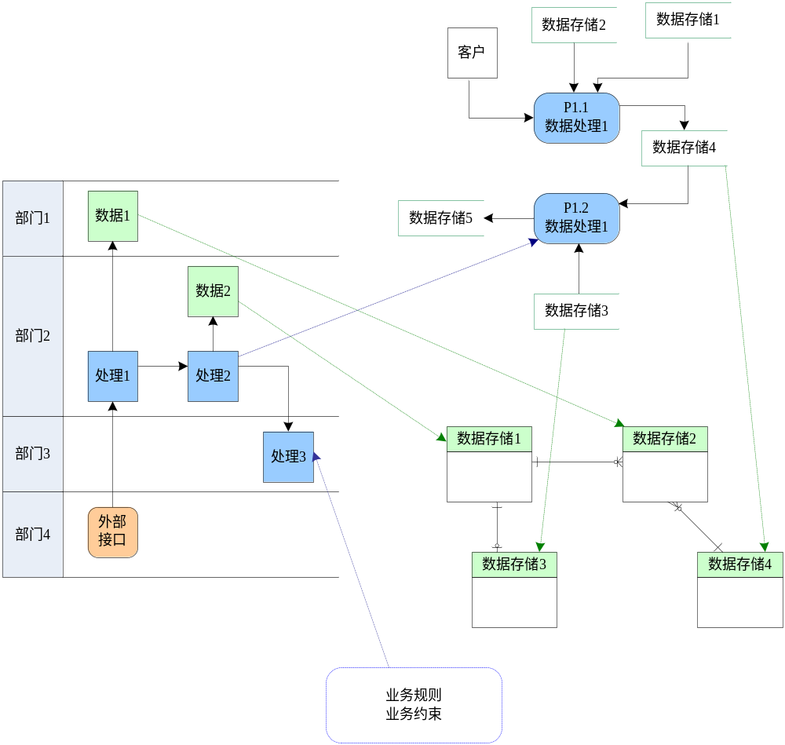
策略阶段中的成果关系

Slide 10
预分析阶段

Slide 11
分析阶段
目的：获得用户对项目得所有技术需求，并详细给出将要涉及到得业务过程。
  分析ERD
  逻辑处理流程
  需求文档
    系统将支持得每个业务的详细业务目标和成功的关键因素
    原系统文档
    需求表
    报表审查
    所有主要业务功能的处理流程
    功能层次
    业务规则
    转换为功能层次的需求
  分析评价
    需求集是否完整
    ERD是否正确
    功能层次是否正确

Slide 12
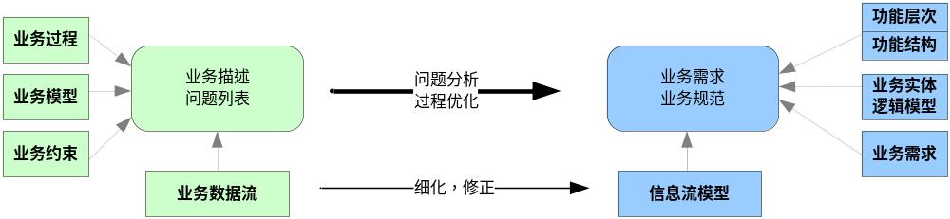
从策略阶段到分析阶段

Slide 13
分析阶段的方法
DFD
  分析策略阶段的业务过程，抽象出业务信息流
  抽象出对信息流的加工过程
  确定外部接口
  抽象业务模型，逐层分解细化加工过程及信息存储
  明确数据存储、功能、数据流定义
  经过分析加工过的，理想状态的，较稳定的业务信息流
ERD
  分析策略阶段的业务对象关系
  抽象数据逻辑模型
CRUD矩阵、时序图、状态图
  定义数据的控制模型
  特定业务事件
功能层次
  描述功能模块之间的包容关系
功能结构
  描述功能与功能直接的依赖关系
  从多种角度表述功能与功能直接的关系

Slide 14
分析阶段DFD与ER
从策略阶段到分析阶段DFD是一个逐步细化，不断向上回溯修正的过程
从策略阶段到分析阶段的DFD的变化体现了需求分析及优化的过程
分析阶段对策略阶段的ER进行细化和规范化
分析阶段在ER中补充了从不同业务角度体现出来的实体属性

Slide 15
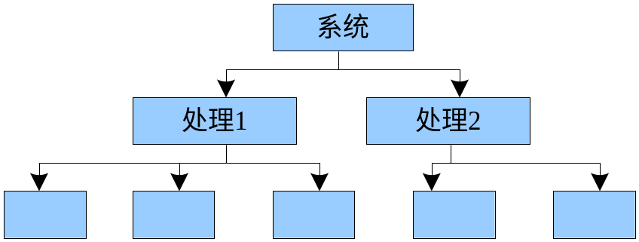
功能层次
针对特定的业务目标
描述数据加工包容关系

Slide 16
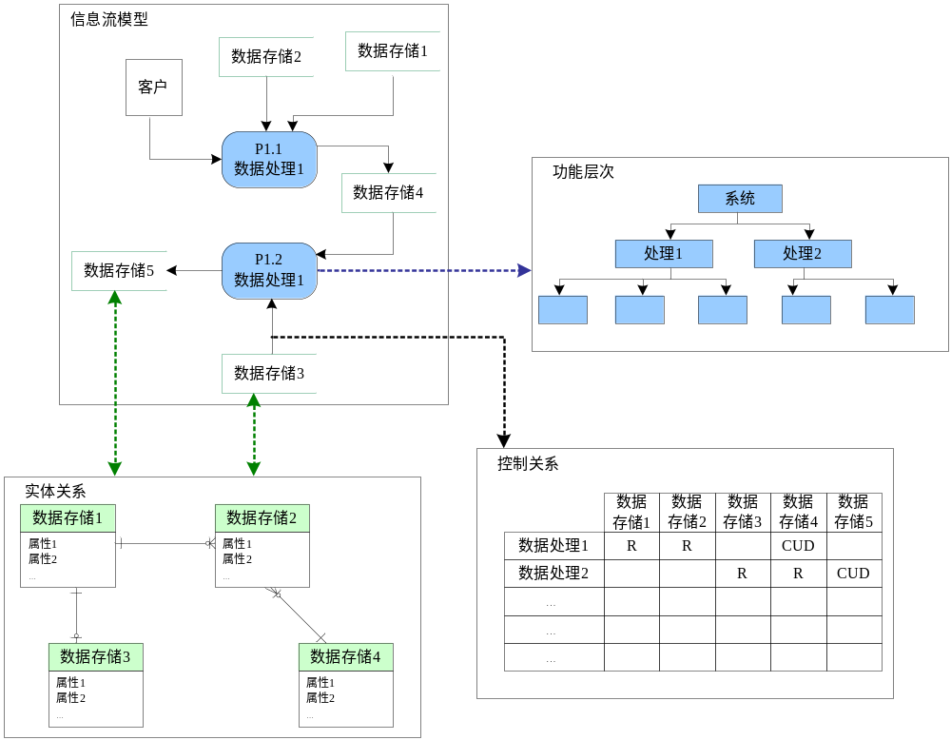
分析阶段中的成果关系

Slide 17
设计阶段
为建造系统绘制蓝图，每个细节都应该在生成以前作好布置
  数据库设计
    设计数据模型
    性能优化：表结构、索引、存储
  命名标准
  平台设计
    硬件平台：主机、存储
    网络
    软件平台：OS、Database、中间件
  安全设计
  应用设计
    界面设计
    集成设计
    模块设计

Slide 18
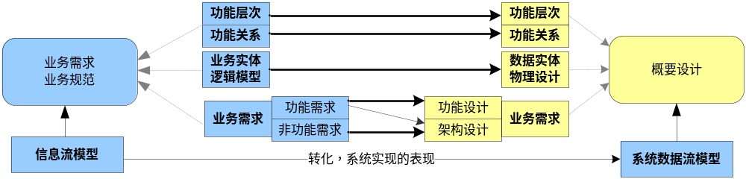
分析阶段到设计阶段

Slide 19
设计阶段的方法
DFD
  指导设计的方向
  集中表现系统实现层面的数据流关系
  功能处理对应用系统中的模块、对象等数据加工
Matrix
  数据控制矩阵
ERD
  实体关系物理模型
功能关系图
  描述系统中功能之间的依赖关系

Slide 20
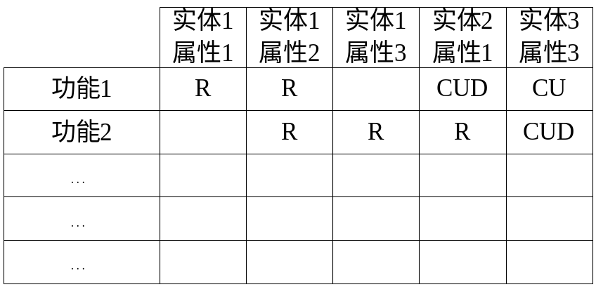
Matrix
描述系统功能与数据之间的操作关系
约束系统功能对数据访问的安全性要求
  功能与表之间的关系指导数据库物理设计
Matrix还有以下几种用于设计一致性校验
  属性与实体之间的
    指导数据库内、外模式设计
  属性与数据域之间的
    整合数据

Slide 21
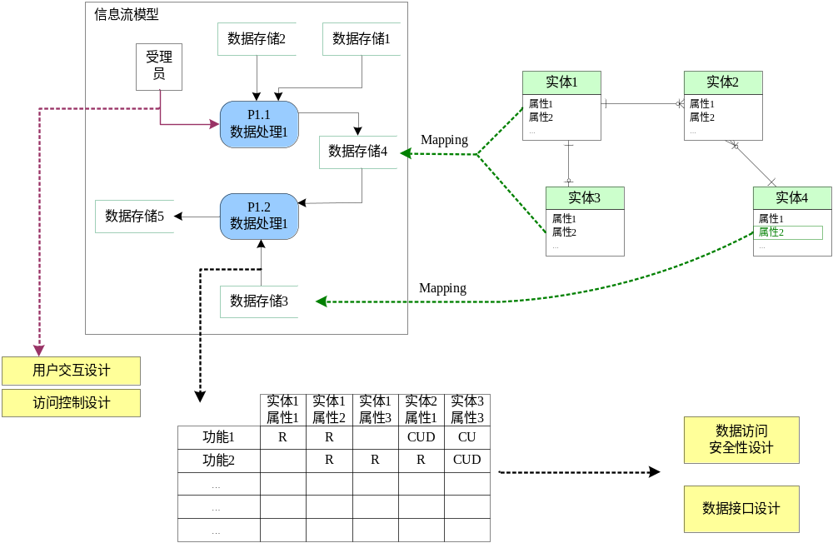
设计阶段的成果关系

Slide 22
CADM方法的3个阶段
策略阶段：对应RFP，完成收集整理现实中的业务需求，得到概念层面的DFD与需求
分析阶段：逐步细化策略阶段的DFD及需求，通过对下层DFD的分析、优化，反过来修正策略阶段的需求，完善需求。分析阶段同时能够通过功能层次、功能结构等工具从业务需求中划分出系统边界、子系统等。分析阶段将会得到逻辑层面的DFD与需求
设计阶段：设计阶段DFD与分析阶段的DFD所表现的内容方向有所区别。分析阶段注重表现业务，设计阶段注重表现实现。设计阶段的数据处理将会表现具体实现的系统中的数据加工过程与数据流向

Slide 23
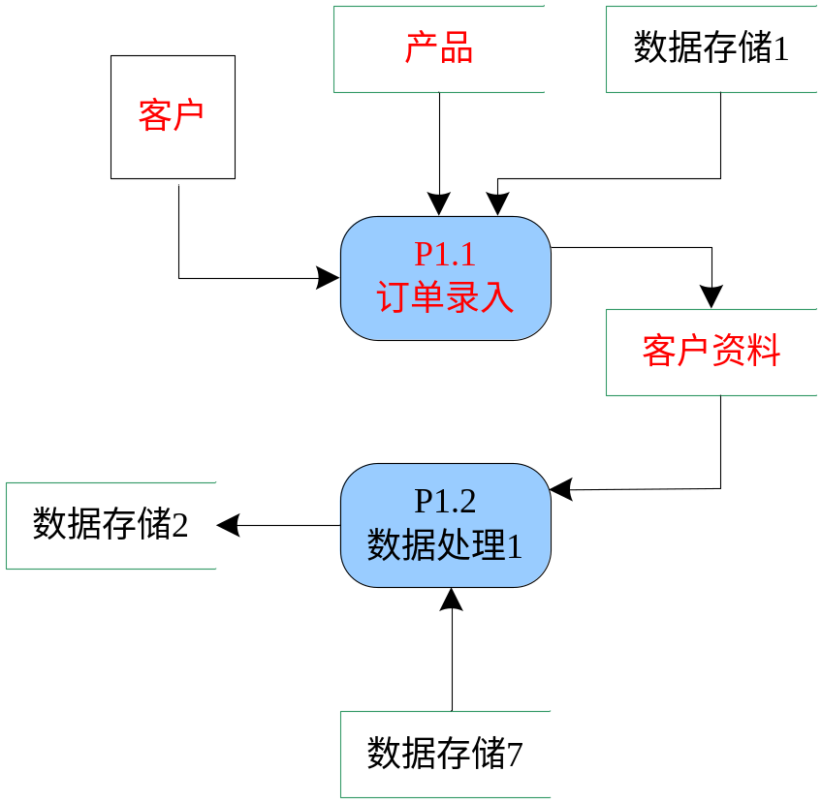
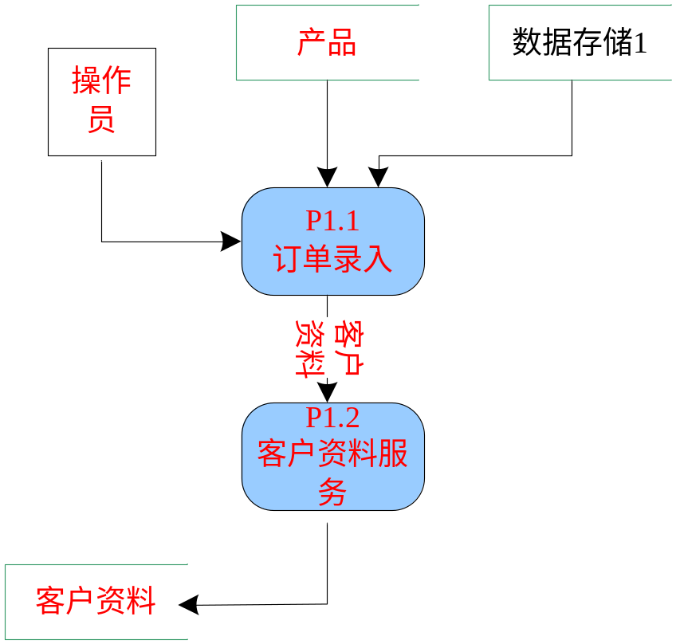
分析阶段与设计阶段的DFD
实际业务概念中的数据加工，数据处理，表现数据的实际来源
系统实现层面的数据处理单元，表现系统实际的数据加工过程与数据流向

Slide 24
设计阶段的DFD与OO的关系
设计阶段DFD中处理对应于系统中数据加工的单元
  模块
  对象
反映了系统中模块之间、对象之间的数据交换与依赖关系
设计阶段中的数据存储指实际的物理存储
DFD中的数据存储可以对应ER中的实体或实体的集合
DFD中的数据流可以表现对象对实体的操作关系
DFD中的处理可以从上层的系统概念逐步细分到系统的模块组成，模块的对象组成关系
DFD不能直接代替OO中的对象关系图，但是能够反映出对象关系图中不能表现的对象与数据之间的依赖、操作关系

Slide 25
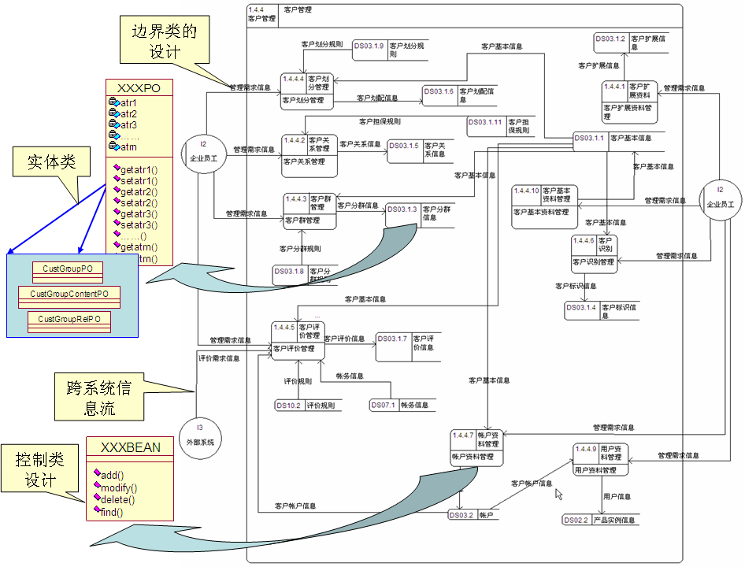
DFD分析方法在J2EE中的应用

Slide 26
详细设计中的DFD
在整个设计过程中对DFD的进一步细化
DFD中的处理明确对应于设计的模块与类
类级别的DFD表现了模块中的类与类直接的调用关系，数据传递，为详细设计中的方法定义、方法的参数与返回值定义、方法的调用与被调用提供了明确的方向
DFD中定义了模块与模块之间的依赖关系与数据关系

Slide 27
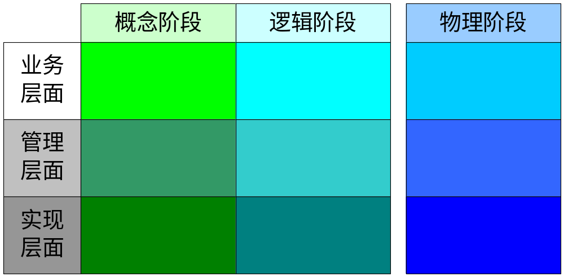
3X3

Slide 28
3个阶段
概念阶段：概念阶段处于系统的对业务从不了解到了解的过程，即策略阶段，主要是了解现有需求的过程
逻辑阶段：逻辑阶段是对概念阶段需求抽象的过程，是对现有需求的分析，整理。即分析阶段
物理阶段：物理阶段是对分析整理后需求的实现的体现，即设计阶段，主要考虑物理实现的方法与约束

Slide 29
3个层面
业务层面：业务层面包含现有业务的内容，仅仅从业务的实现角度来定义、说明问题
管理层面：管理层面是业务层面问题的升华，从本质看问题，不仅仅定义了业务的实现，同时从管理的角度来看到业务问题
实现层面：实现层面从技术的角度来看到业务问题，对业务、管理问题的解决更加具体化。

Slide 30
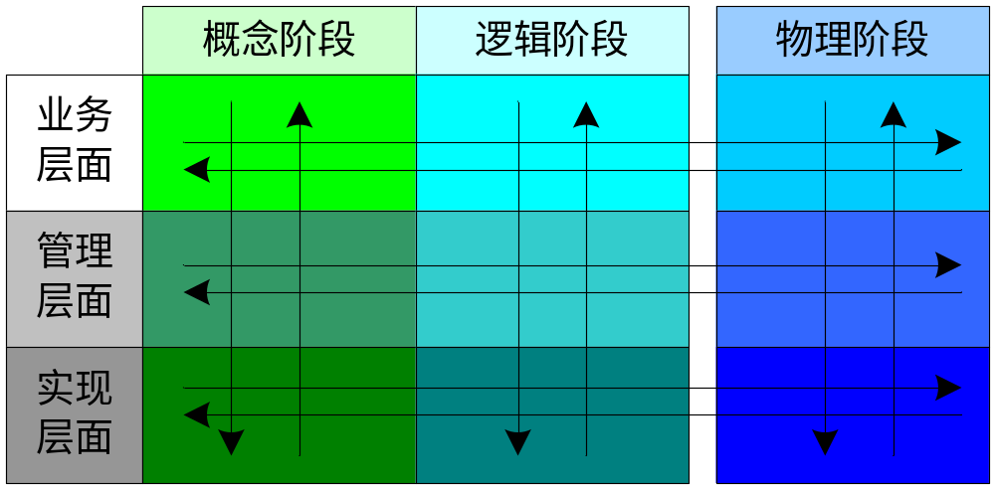
3X3的含义
Notes:
3X3贯穿于需求、分析、设计阶段
各个层面都要完成概念阶段，逻辑阶段，物力阶段。同时下一个阶段还需要修正上一个阶段的成果，是其更加完整、正确
各个阶段都需要贯穿所有层面，同时下一个层面也需要修正上一个层面问题，使其更加完整、准确

Slide 31
DFD的3X3
策略阶段我们的是业务层面的概念DFD
纵向对概念阶段的DFD完善不足，加入管理需求与实现需求
横向需要对概念的DFD进行细化得到逻辑阶段和物理阶段的业务层面DFD
通过分析、整理得到逻辑阶段的管理层面的DFD
最终得到物理阶段的实现层面的DFD用以指导最终的开发

Slide 32
ER的3X3
ER同样需要经过概念、逻辑、物理3个阶段
ER在业务层面表现了业务需求中的数据实体
ER在管理层面表现了管理要求下的数据实体
ER在实现层面表现了系统实现时需要的数据实体
ER在不同的阶段对同一个数据概念的要求存在不同，如：订单下单时间
  业务层面需要精确到日
  管理层面需要精确到小时
  实现层面需要精确到秒

Slide 33
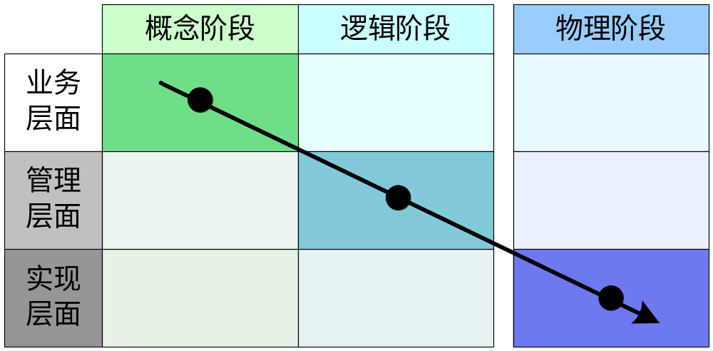
3X3中的里程碑

